Slide 1
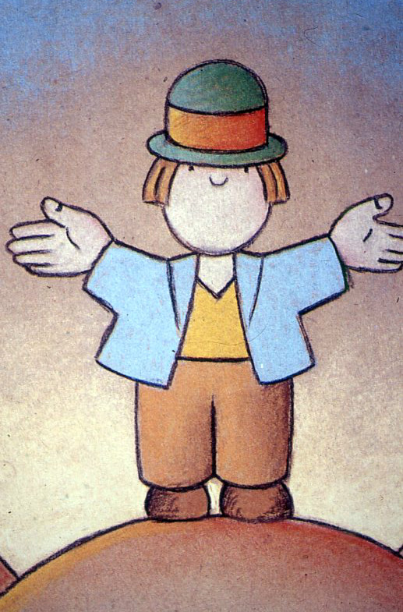
كيف نرى
الله
كبيرا

Slide 2
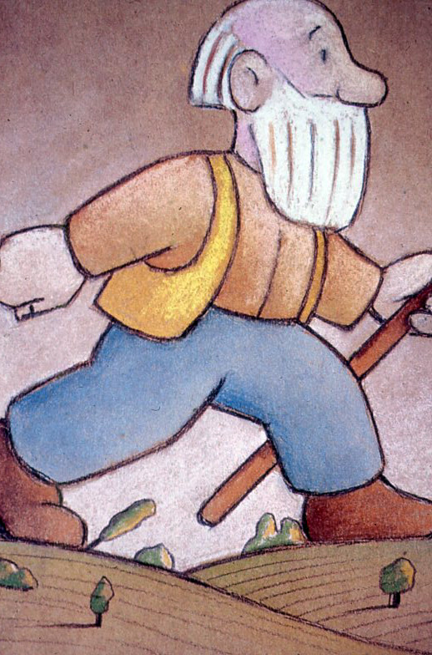
يقال بأن الله كبير جدا...
ولكن هل من المعقول أن يكون الله بحجم عملاق...

Slide 3
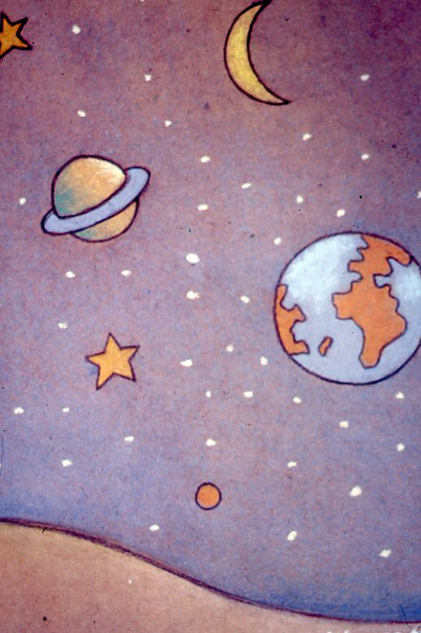
لا ان الله ليس بعملاق يدوس على كل شئ تحت قدميه... وهو لا يحد من شخصية أي كان ...ولكن مع ذلك فأنه متواجد هنا بيننا ...
وفي آخر نقطة من العالم بنفس الوقت...

Slide 4
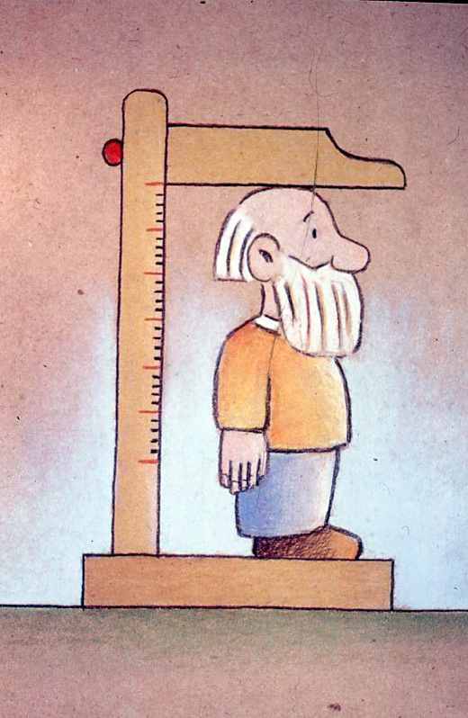
يقال بأن الله كبير جدا...
ولكن السؤال هل ان نموه قد توقف أو ما زال مستمرا ؟...

Slide 5
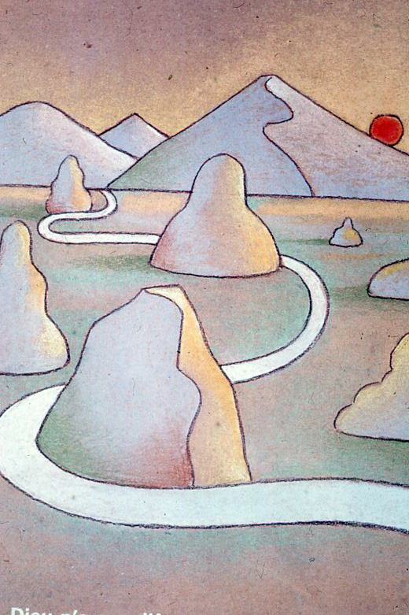
لا, ان الله لا يحده عمر ...
انه كماء نهر يسيل دون نهاية
ان حياة الله تتجدد دون انقطاع...

Slide 6
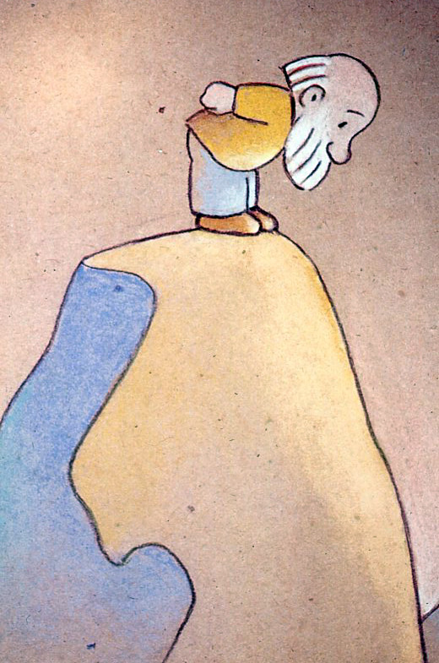
يقال بأن الله كبير جدا ...
فعلى ذلك هل ينظر الينا من الأعلى بفوقية؟...

Slide 7
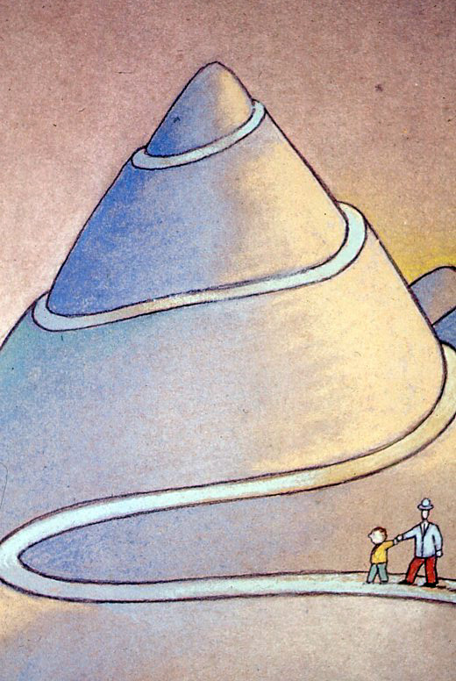
لا , ان الله لا ينظر الينا من الأعلى بفوقية...
بل بالعكس من ذلك تماما فهو ينضم الينا حيث نحن...لكي يذهب بنا الى حيث هو... وعلى طريقته الخاصة فان الله يرفعنا الى مستواه...

Slide 8
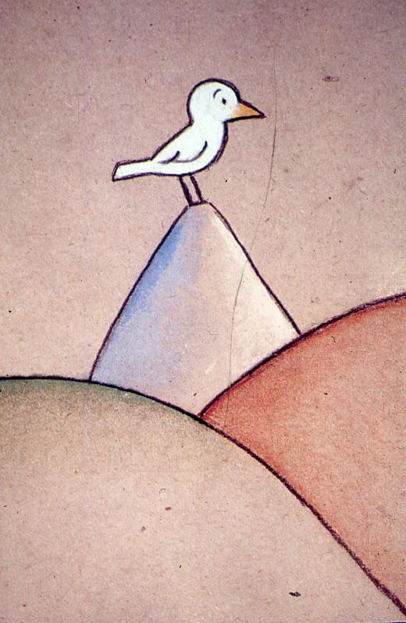
يا رب ...
نحن لا نستطيع أن نقيسك ...
أنت شاب الى ما لا نهاية...
وسموك وعظمتك
هي نفسها سمو وعظمة الأنسان.

